Slide 1
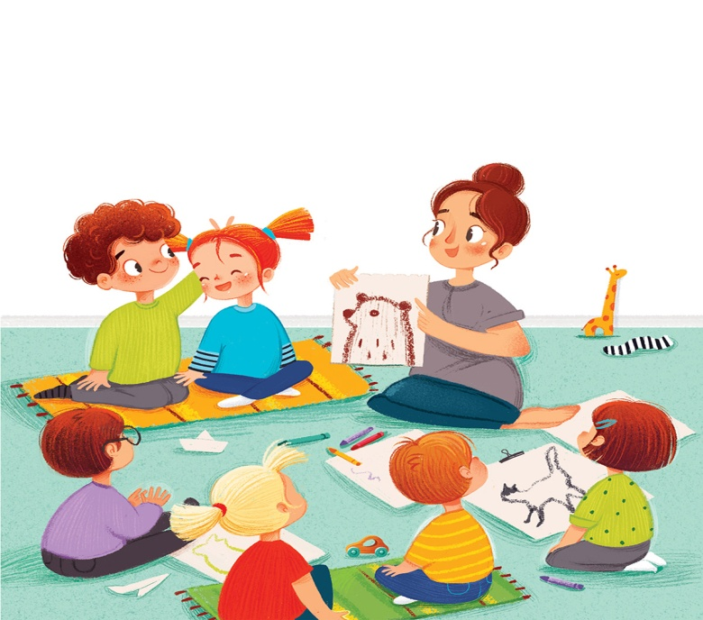
МУНИЦИПАЛЬНОЕ БЮДЖЕТНОЕ ДОШКОЛЬНОЕ ОБРАЗОВАТЕЛЬНОЕ УЧРЕЖДЕНИЕ ДЕТСКИЙ САД № 8 С , ИГЛИНО
Технология «Утренний круг»
как средство социализации дошкольников
Выполнила : Талипова Эльза Габидулловна

Slide 2
«Утренний круг»-
это новый для программы "От рождения до школы" элемент в режиме дня. Утренний круг представляет большие возможности для формирования детского сообщества, развития когнитивных и коммуникативных способностей, саморегуляции и социализации детей.
Утренний круг-это начало дня, когда дети собираются все вместе для того, чтобы порадоваться предстоящему дню, поделиться впечатлениями, узнать новости (что интересного будет сегодня?), обсудить совместные планы, проблемы, договориться о правилах и др.
Именно на утреннем круге зарождается и обсуждается новое приключение (образовательное событие), дети договариваются о совместных правилах группы (нормотворчество), обсуждаются "мировые" и "научные проблемы"(развивающий диалог) и т.д.

Slide 3
Технология «Утренний круг» как средство социализации дошкольников.
Согласно ФГОС ДО одними из приоритетных задач социально-коммуникативного развития детей являются развитие общения и взаимодействия ребенка со взрослыми и сверстниками; развитие социального и эмоционального интеллекта, эмоциональной отзывчивости, сопереживания, формирование готовности к совместной деятельности со сверстниками, формирование уважительного отношения и чувства принадлежности к своей семье и к сообществу детей и взрослых в дошкольной образовательной организации.

Slide 4
Утренний круг решает целый ряд образовательных задач:
создаёт условия для общения детей и взрослых;
развивает коммуникативные навыки и способность планировать собственную деятельность;
нарабатывает у детей опыт понимать эмоциональное состояние других людей, то есть развивает эмпатию;
работает над развитием навыков культурного общения;
обучает аргументированному построению высказываний, отстаиванию своей точки зрения;
развивает умение вычленять из своего опыта интересные события, а также описывать их лаконично, последовательно и логично;
формирует навык коллективного труда, то есть умения распределять обязанности, роли, вырабатывать правила поведения.

Slide 5
Задачи педагога:
Планирование
Информирование
Развивающий диалог:
Детское сообщество
Навыки общения
Равноправие и инициатива
Ожидаемый образовательный результат
Коммуникативное развитие: развитие навыков общения, умения доброжелательно взаимодействовать со сверстниками, готовности к совместной деятельности, умение вести диалог (слушать собеседника, аргументированно высказывать свое мнение).
Когнитивное развитие: развитие познавательного интереса, умения формулировать свою мысль, ставить задачи, искать пути решения.
Регуляторное развитие: развитие умения соблюдать установленные нормы и правила, подчинять свои интересы интересам сообщества, планировать свою и совместную деятельность. Навыки, умения, знания: ознакомление с окружающим миром, развитие речи.
Развитие детского сообщества: воспитание взаимной симпатии и дружелюбного отношения детей друг к другу.
Обеспечение эмоционального комфорта: создание положительного настроя на день, положительного отношения к детскому саду.

Slide 6
Этапы утреннего круга и приёмы, подготовительные действия проведения.
Приветствие (1–3 минуты).
Игра (2–5 минут).
Обмен новостями (2–10 минут).
Составление плана дня (5–12 минут). Иногда даже простая игрушка при проведении привычных видов работы вносит необходимую новизну традиционный утренний круг.

Slide 7
Структура утреннего круга:
Позывные для утреннего круга.
Организация утреннего круга.
Приветствие.
Новости.
Обмен информацией.
Динамическая пауза.
Проблемные ситуации.
Игры по теме проекта.
Предоставление права выбора центра активности.

Slide 8
Актуальные задачи утреннего круга для разных возрастных групп
Старший дошкольный возраст
Инициировать разговор, включаться в него и поддерживать общение (давай вместе…, я хочу сказать…, я думаю, что…).
Обращаться к источнику получения знаний (я узнал это из книги, из телепередачи).
Заявлять о своих представлениях, знаниях (я знаю, что белые медведи…).
Принимать разные социальные роли и действовать в соответствии с ними в контексте ситуации (я играю в доктора, я…).
Управлять своим поведением и способами общения (я понимаю, что мама устала, буду играть тихо).
Сравнивать предметы (камешков 5, а шишек 3; река широкая, а ручеёк узкий).
Анализировать действия и поступки, прогнозировать результаты действий и
поступков (если я сделаю так, то…).
Разрешать конфликтные ситуации (попросить, сказать о том, что не нравится…).
Обеспечить комфортное и конструктивно-деловое участие всех детей в общем разговоре, игре, планировании. Установить и удерживать культурную рамку (помогать детям осваивать сообразные культуре и ситуации стили поведения и общения, культуру ведения диалога и монолога).
Младший дошкольный возраст
Учиться делать выбор и принимать решения (я хочу рисовать, играть).
Учить ставить цель (я буду строить дом).
Учиться говорить предложениями.
Учиться различать и называть признаки предметов (цвет, форма, величина, пространственное положение).
Учиться устанавливать и поддерживать отношения с разными людьми (младшими, сверстниками, старшими, взрослыми).

Slide 9
ФОТО ИЗ ОПЫТА РАБОТЫ

Slide 10
ЗАКЛЮЧЕНИЕ
Представленная методика проведения «Утреннего круга» позволяет решать следующие задачи социализации, понятной как процесс «интеграции личности в социальную систему, вхождение в социальную среду через овладение ее социальными нормами, правилами и ценностями, знаниями, навыками, позволяющими ей успешно функционировать в обществе»; правильная методически грамотная организация утреннего круга помогает зарядить и детей, и взрослых позитивным отношением к жизни.

